Slide 1
3x3 puzzle game 코드 실행 결과
1923658 곽류진

Slide 2
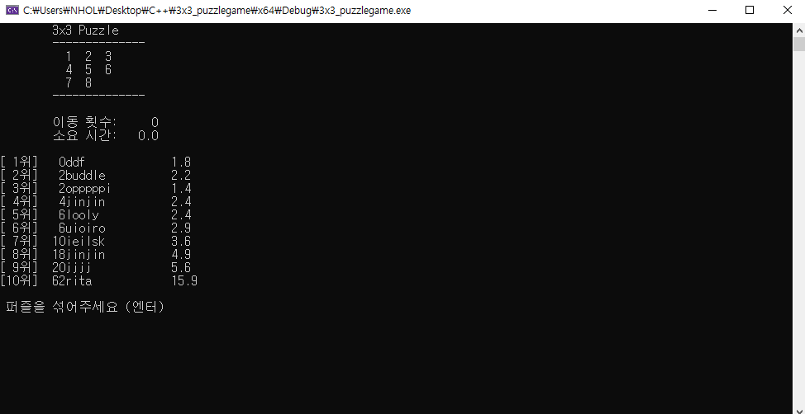
실행 첫 화면

Slide 3
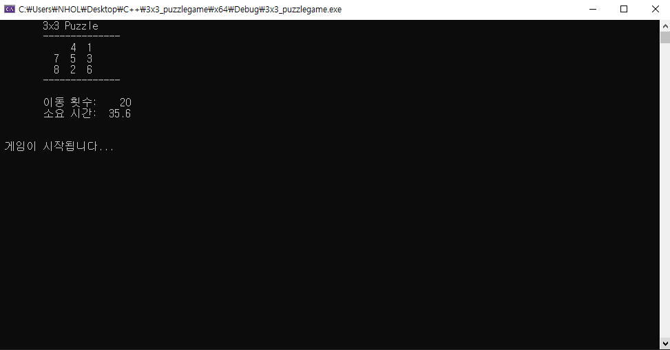
게임 시작

Slide 4
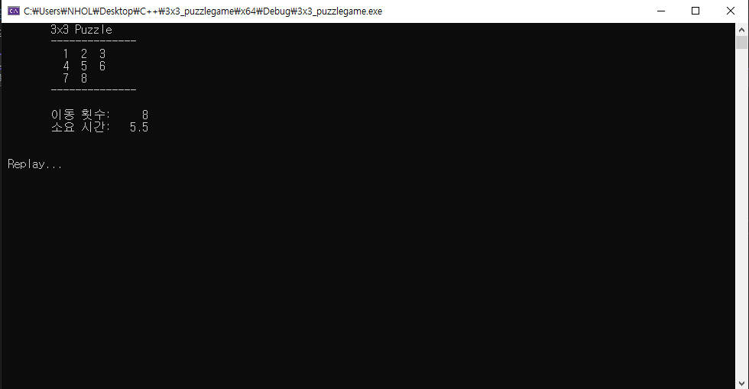
게임 끝난 후 replay

Slide 5
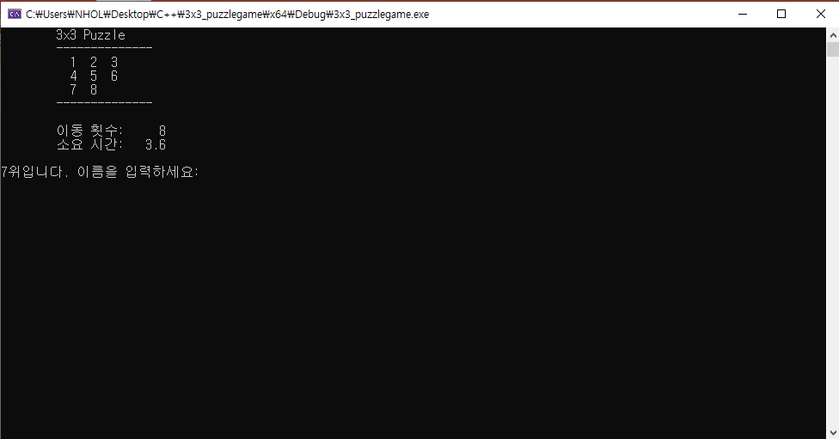
Replay후 랭킹 등록

Slide 6
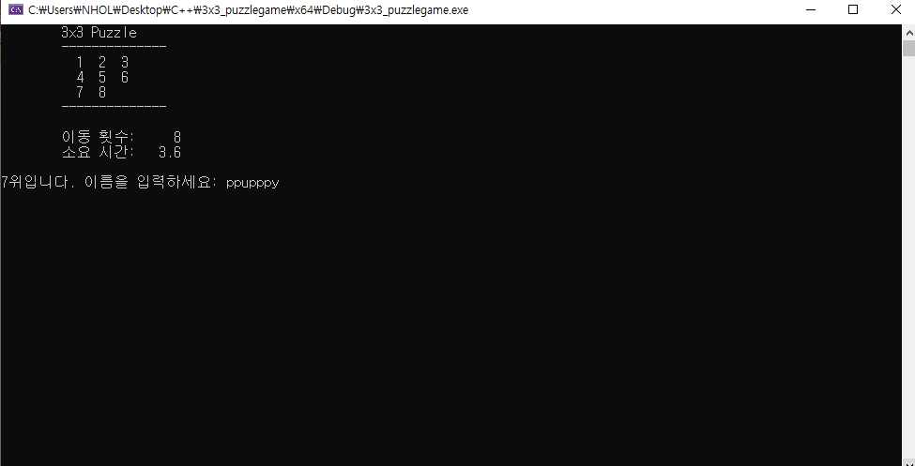
이름 입력

Slide 7
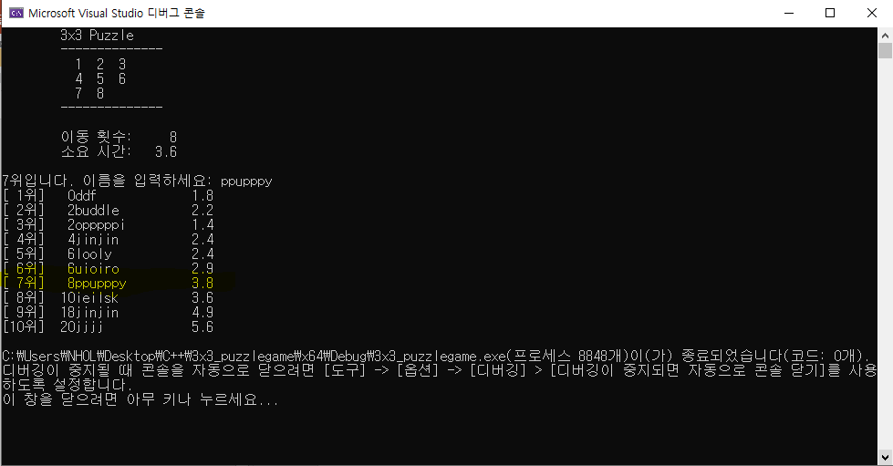
최종 랭킹 출력창

Slide 8
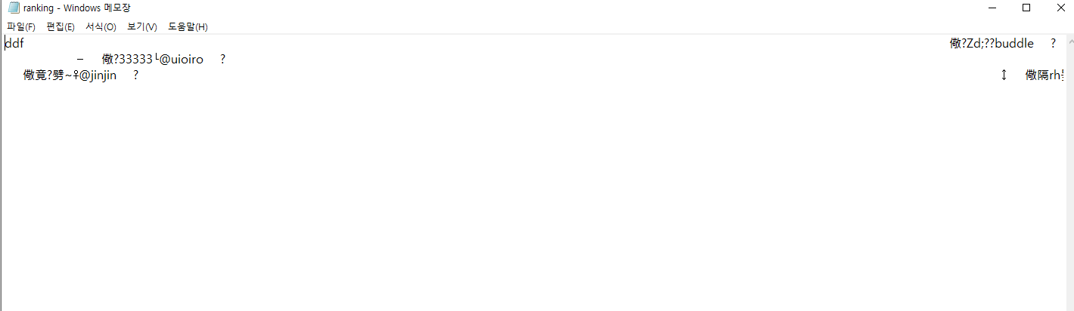
이진 데이터로 저장했기때문에 메모장에서는 랭킹이 보이지 않음

